Slide 1
전자출석체크 시스템 설명서

Slide 2
목차(웹)
로그인 및 로그아웃
관리자용
메인화면
구성원관리
구성원 조회
구성원 추가
구성원 수정
구성원 삭제
강의관리
강의 조회
강의 개설
강의 수정
폐강

Slide 3
목차(웹)
강의실 관리
강의실 조회
강의실 추가
강의실 수정
강의실 삭제
시간표 관리
강의-시간-강의실 배치 조회
강의-시간-강의실 배치 등록
교수용
강의시작
로그인후 자동실행
수동실행

Slide 4
목차(웹)
자리배치도
로딩
자리배치도1(열기 직후)
자리배치도2(출석자 표시)
강의실 수정(퇴석자)
강의 종료
출석부 조회
강의 선택
선택 결과
학생용
출석체크

Slide 5
목차(모바일)
조교용
태그에 정보입력(강의실 단위)
태그에 정보입력(좌석 단위)
학생용
출석체크

Slide 6
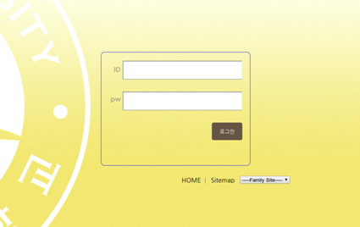
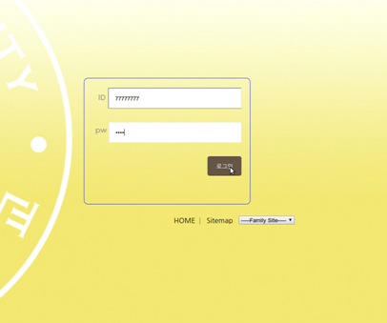
로그인 및 로그아웃
학번(또는 교번)과 비밀번호를 입력후 로그인 버튼을 누르면 로그인을 시도합니다.

Slide 7
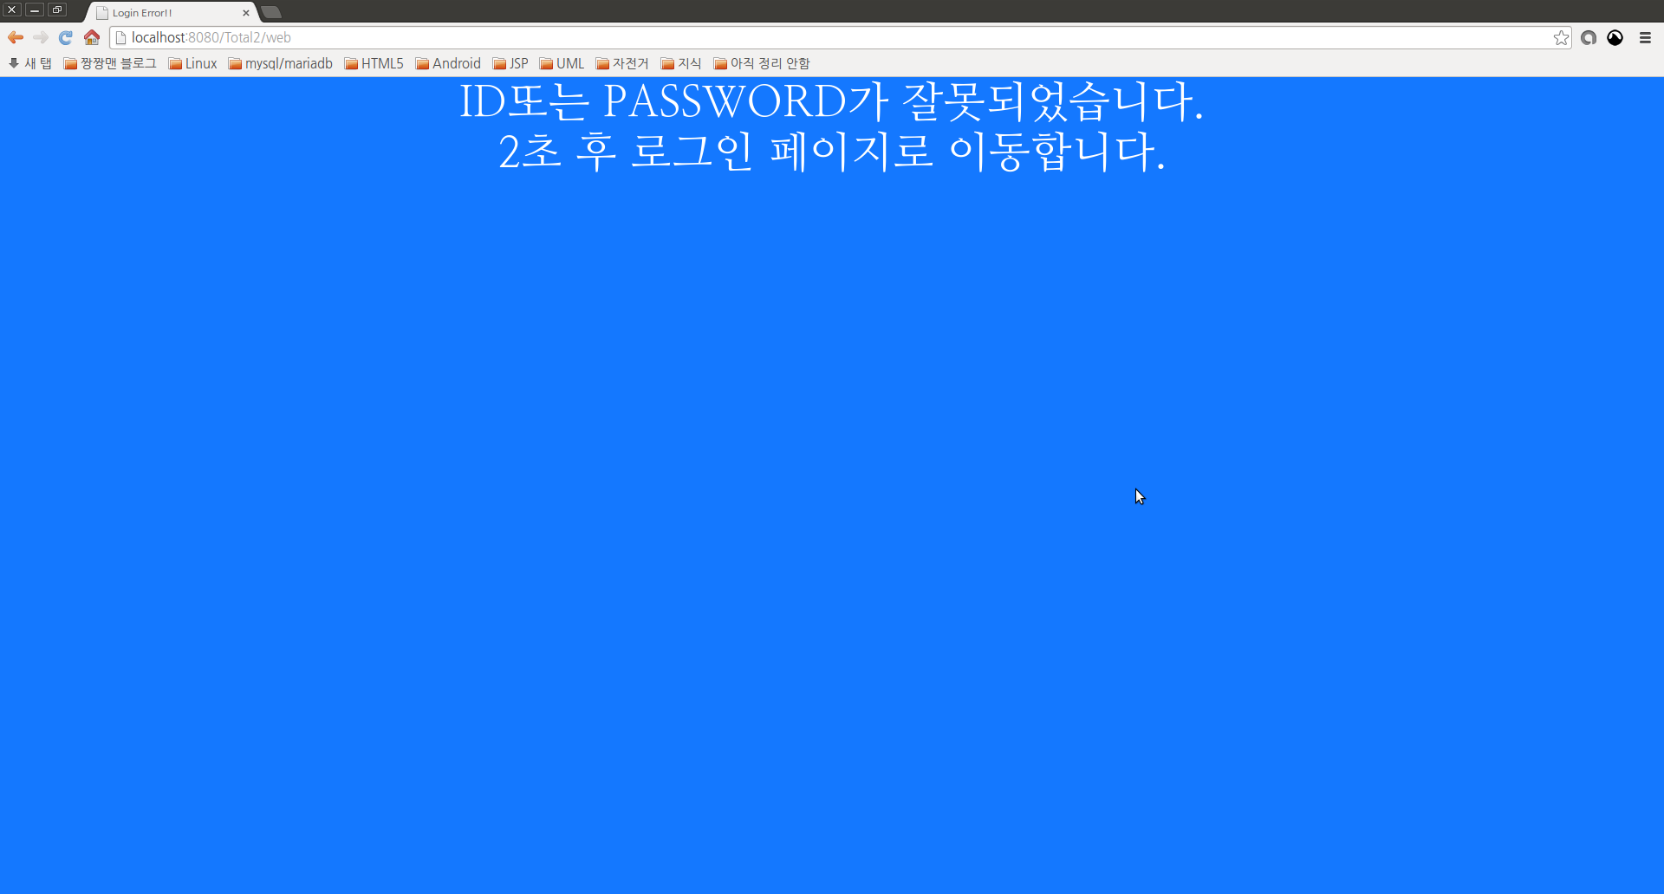
로그인 및 로그아웃
잘못된 ID또는 비밀번호를 입력할 경우 로그인에 실패하며 2초후 다시 로그인 페이지로 돌아갑니다.

Slide 8

로그인 및 로그아웃
로그아웃은 버튼을 누르면 가능합니다.
로그아웃을 실행하고 난 후에는 로그인창으로 다시 이동합니다.
로그아웃을 누른 후에는 다시 로그인이 필요합니다.

Slide 9
관리자용
관리자 페이지는 구성원, 강의, 강의실, 수업시간표 배치 등 중요한 데이터들을 관리하는 기능을 수행합니다.
관리자용 계정이 반드시 필요합니다.

Slide 10
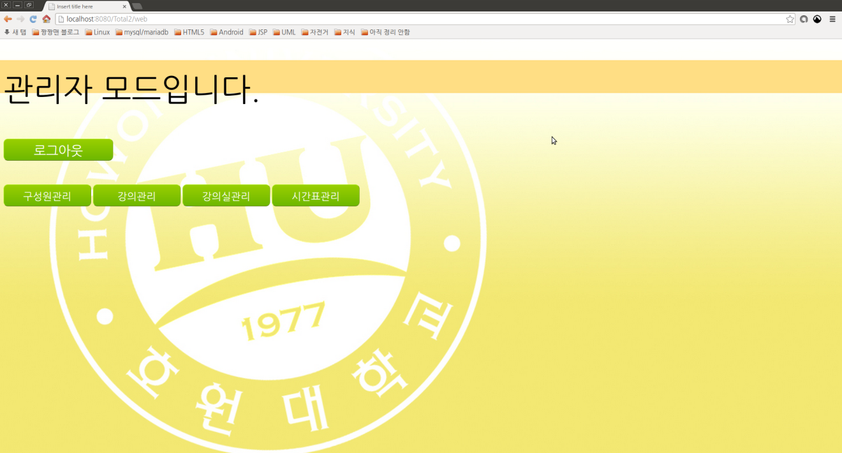
관리자용 - 메인화면
관리자 페이지에 처음 진입하면 나오는 화면입니다.

Slide 11
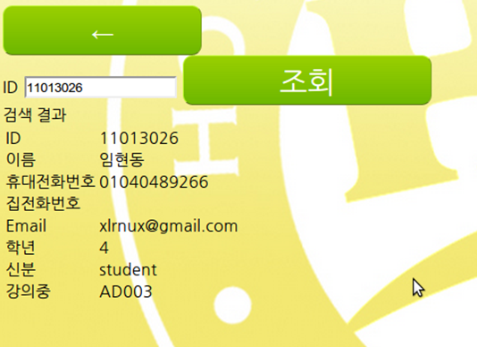
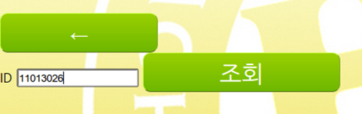
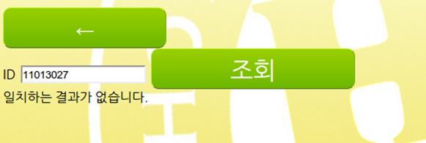
관리자용 – 구성원 조회
구성원에 대한 정보를 조회할 수 있습니다.
구성원의 ID를 입력후 조회 버튼을 누릅니다.
조회 실패!
11013027이라는 ID를 가진 구성원은 없습니다!
조회 성공!

Slide 12
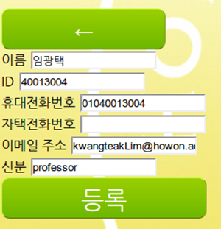
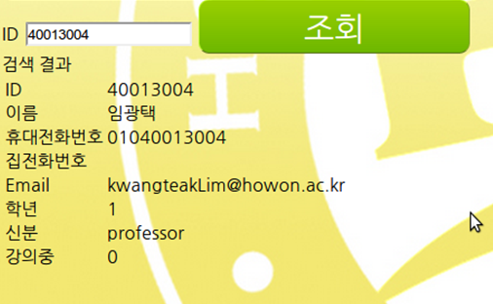
관리자용 – 구성원 추가
구성원을 등록할수 있습니다.
정보를 입력 후 등록합니다.
이름, ID, 휴대전화번호, 신분은 필수 입력입니다.
신분은 admin, student, assistant, professor, guest 가 있습니다.

Slide 13
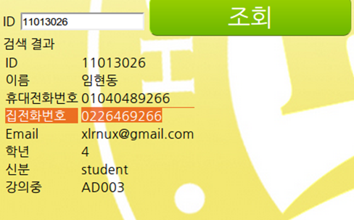
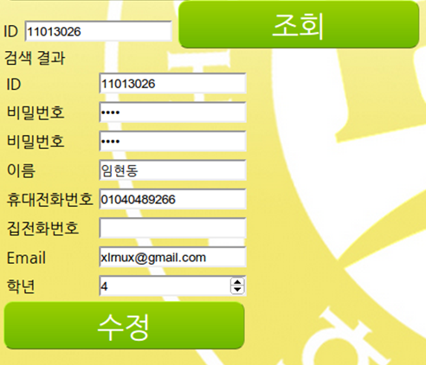
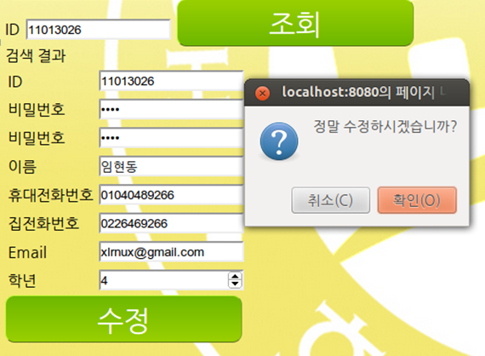
관리자용 – 구성원 수정
구성원의 ID를 입력후, 조회 버튼을 누르면 해당 구성원의 정보가 나옵니다. 무분별한 삭제를 막기 위함입니다.
바꾸고 싶은 정보를 고칩니다. 단, ID는 수정이 안됩니다.
수정 버튼을 누르면 수정이 완료됩니다.

Slide 14
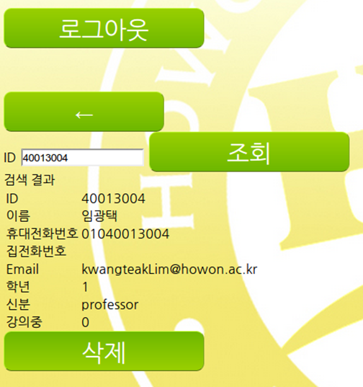
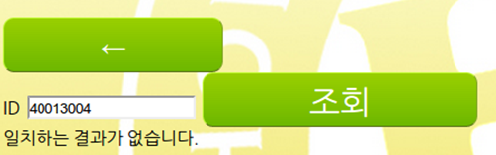
관리자용 – 구성원 삭제
수정과 비슷합니다. 구성원을 먼저 조회합니다. 결과를 확인 후 삭제 대상이 확실하면 삭제 버튼을 누릅니다.

Slide 15
관리자용 - 강의관리
강의를 조회, 개설, 수정, 폐강 할 수 있습니다.
구성원관리와 동일한 인터페이스를 제공합니다.

Slide 16
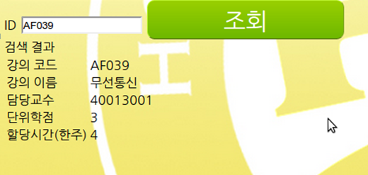
관리자용 – 강의 조회

Slide 17
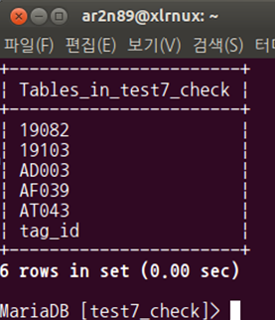
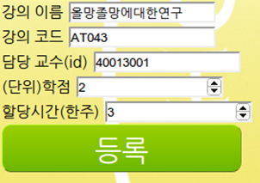
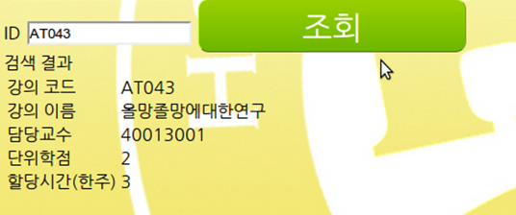
관리자용 – 강의 개설
강의가 개설되면 자동으로 출석부를 위한 공간이 Database에 생성됩니다.

Slide 18
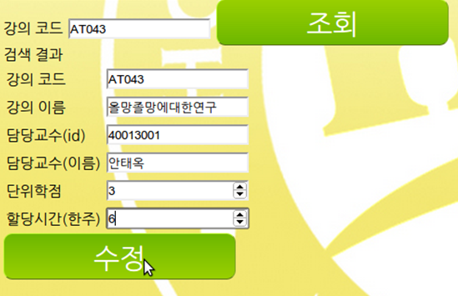
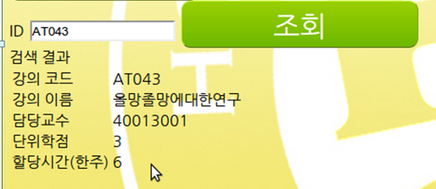
관리자용 - 강의수정
강의코드를 제외한 정보를 수정합니다.
담당교수(이름) 은 수정후 자동 반영됩니다.

Slide 19
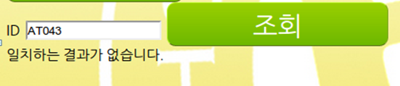
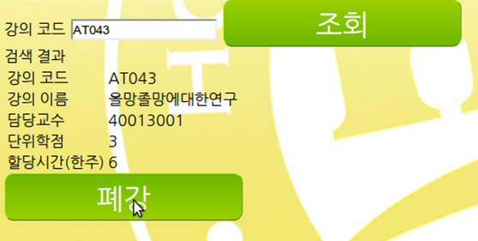
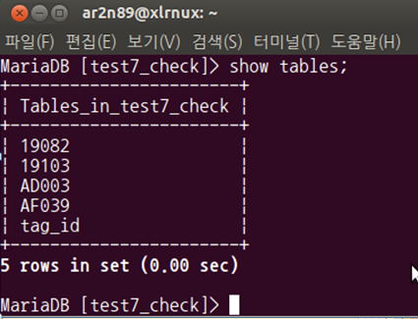
관리자용 - 폐강
강의를 폐강합니다.
폐강 후에는 출석부도 함께 삭제됩니다.

Slide 20
관리자용 – 강의실 관리
강의실에 대한 정보를 관리합니다.
강의실 관리 역시 구성원 관리와 동일한 인터페이스를 제공합니다.

Slide 21
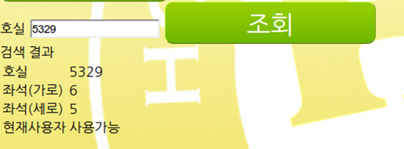
강리자용 – 강의실 조회
강의실 정보를 조회합니다.
현재 사용자의 아이디가 표시됩니다.
현재 사용자가 없으면 사용가능 이 표시됩니다.

Slide 22
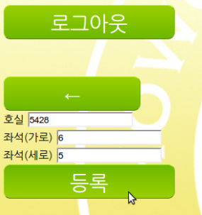
관리자용 – 강의실 추가
강의실을 추가 할 수 있습니다.
강의실 추가 시 호실 및 좌석의
가로와 세로의 좌석을 지정하여
자리배치표를 만들 수 있습니다.

Slide 23
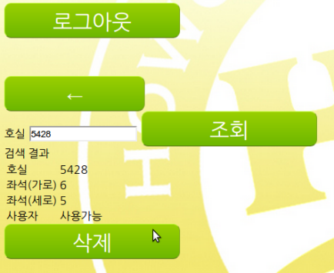
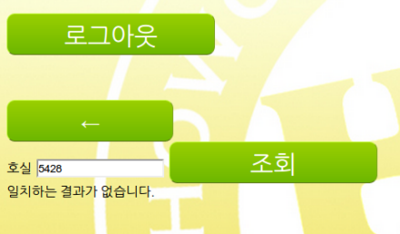
관리자용 – 강의실 삭제
강의실을 조회하여 삭제 합니다.
조회시 호실과 좌석 수를 확인 할 수 있습니다.

Slide 24
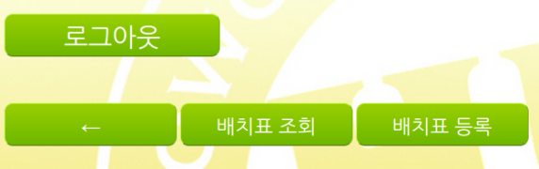
관리자용 – 시간표 관리
관리자는 강의, 강의실, 강의 시간을
등록 할 수 있습니다.

Slide 25
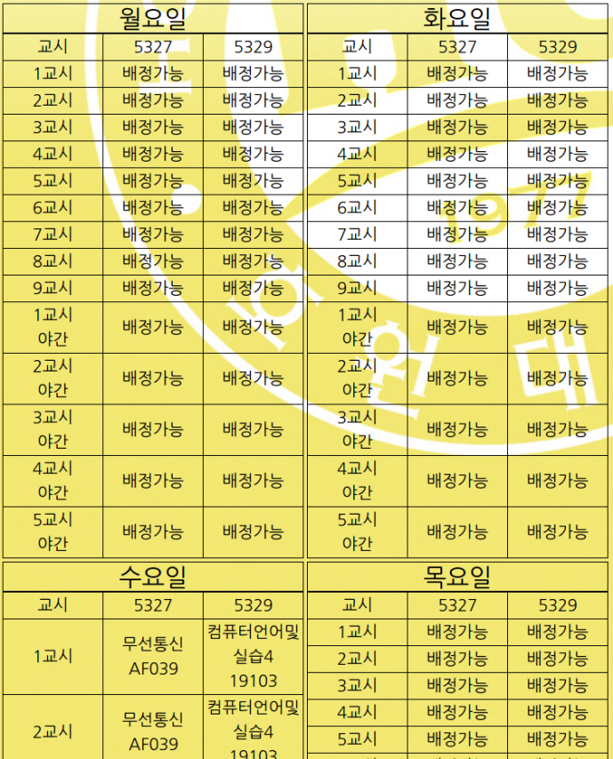
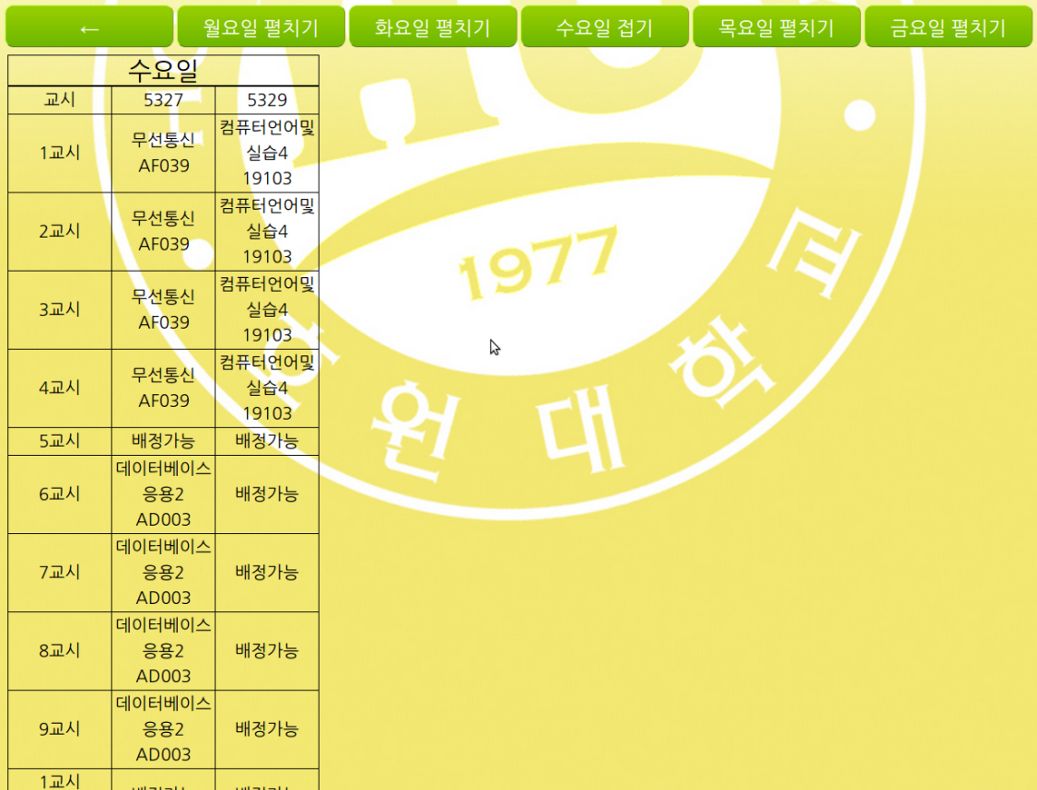
강의, 시간, 강의실 배치 조회
강의, 시간, 강의실 배치를 요일 별로 조회 할 수 있습니다. 또한 원하는 요일만 검색이 가능 합니다.

Slide 26
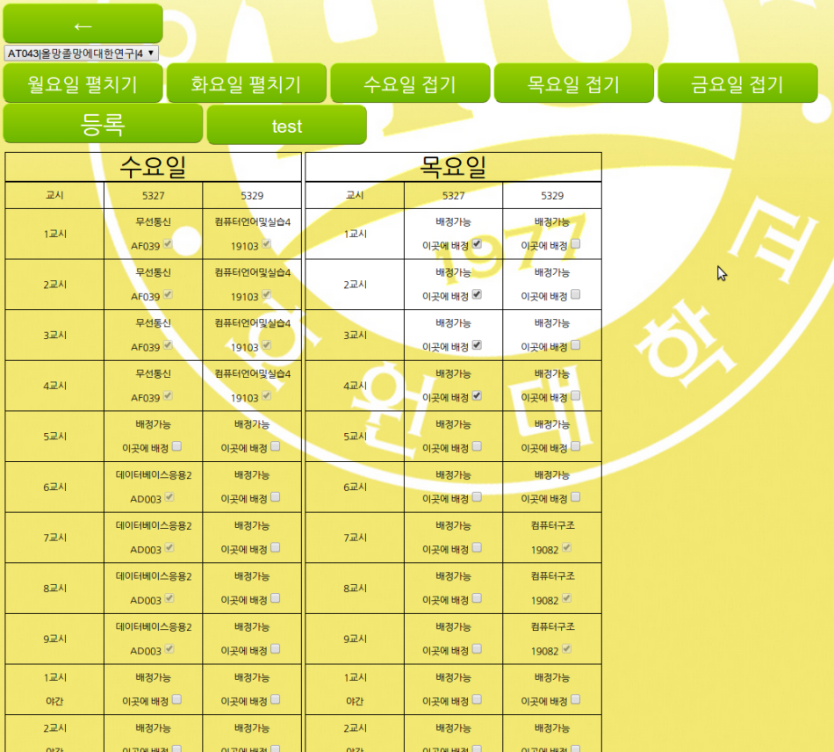
강의, 시간, 강의실 배치 등록
강의를 요일, 교시 별로 배정 할 수 있습니다.

Slide 27
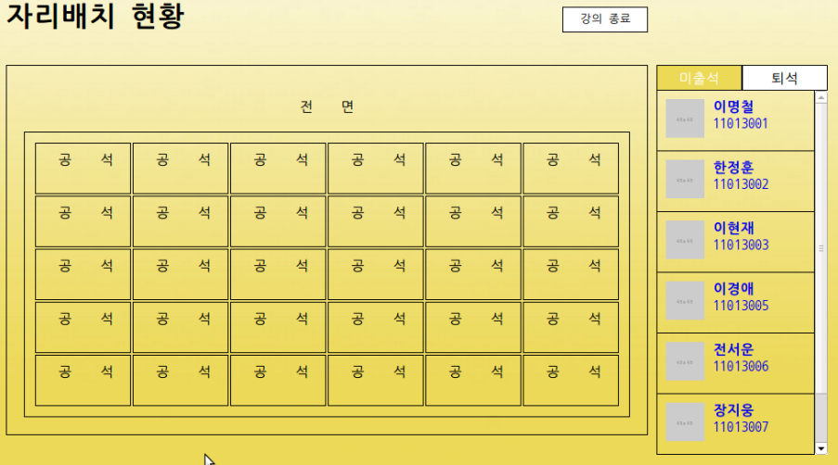
교수용 - 강의시작
강의를 시작하고 첫 페이지입니다.
자리배치와 학생들의 출석을 확인 할 수 있습니다.

Slide 28
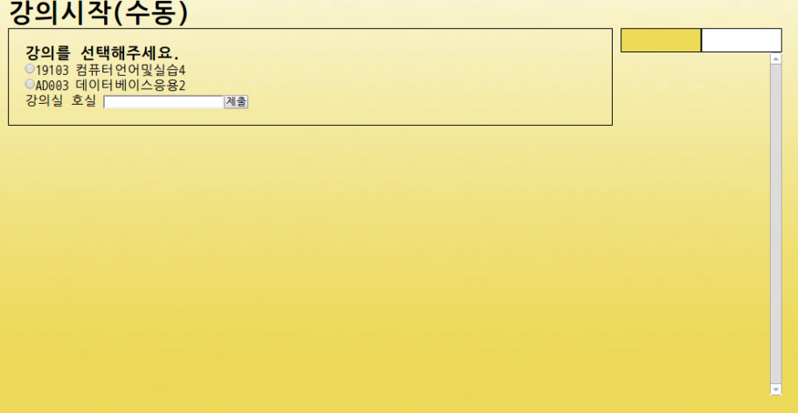
교수용 – 강의 시작(수동)
수동으로 강의와 강의실을 선택 할 수 있습니다.

Slide 29
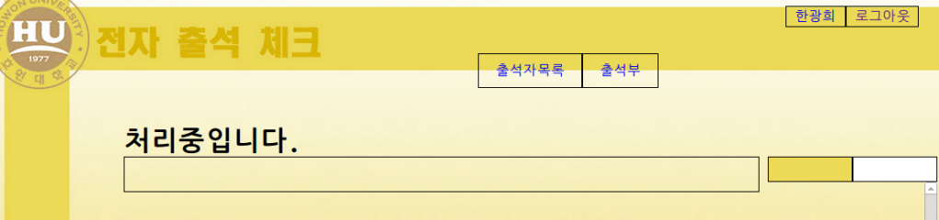
교수용 – 자리배치도(로딩)
강의 시작 후 강의 시작 로딩화면 입니다.

Slide 30
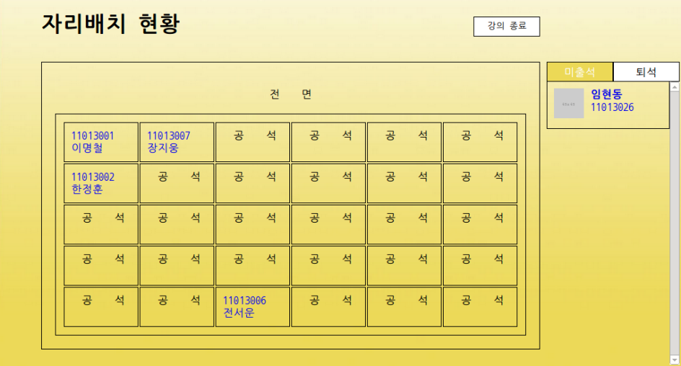
교수용 – 자리배치도(퇴석 확인)
강의 사작 후 퇴석(조퇴)를 확인 할 수 있습니다.

Slide 31
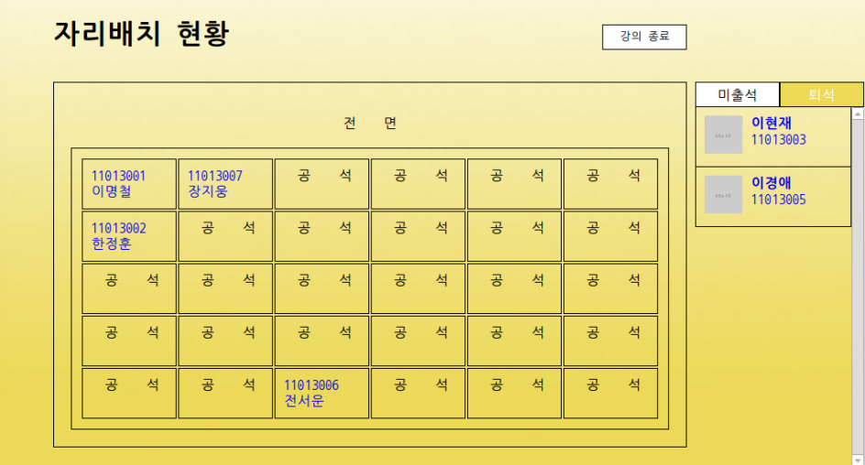
교수용 – 자리배치도(미출석)
강의 시작 후 미출석 학생들을 확인 할 수 있습니다.

Slide 32

교수용 – 강의 종료
강의를 종료하였을때 나타나는 메시지 입니다.

Slide 33
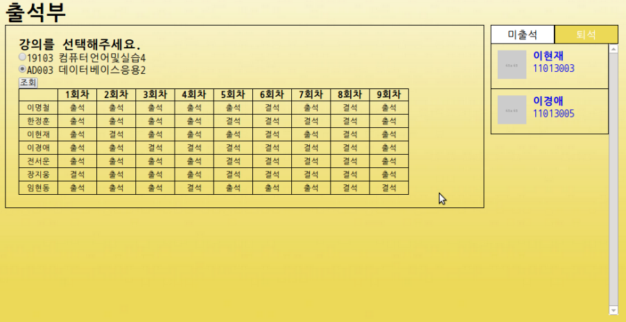
교수용 – 출석부 조회
교수가 확인 할 수 있는 강의별 출석 현황입니다.

Slide 34
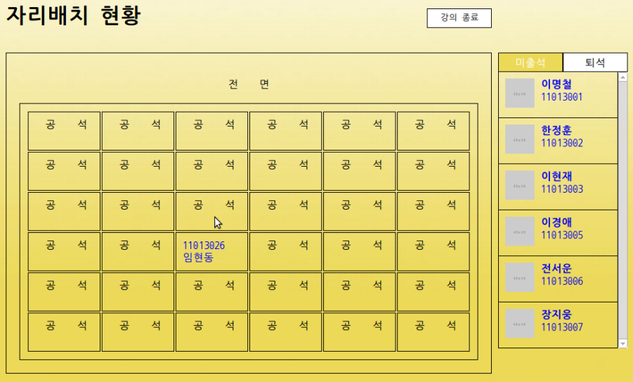
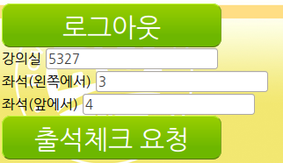
학생용 – 출석 체크
웹에서의 학생용 출석 체크 화면입니다.

Slide 35
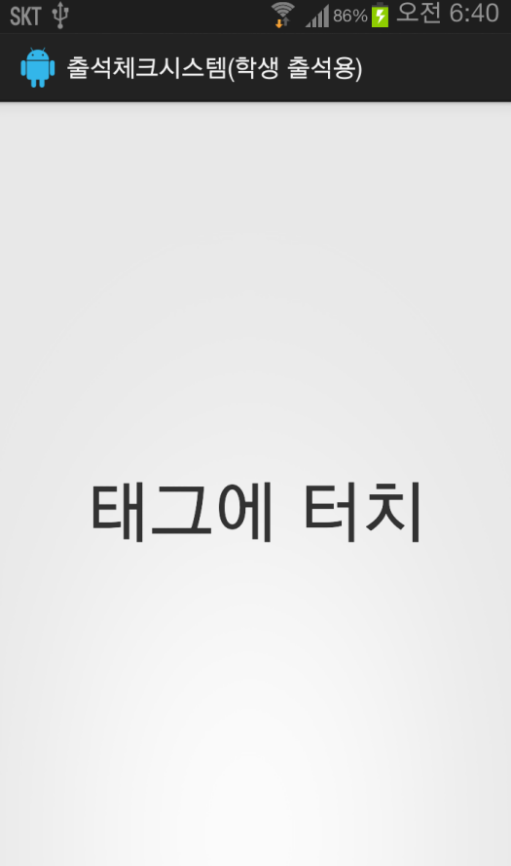
학생용 – 출석체크(모바일)
모바일에서의 학생의
출석체크 페이지 입니다.
NFC에 터치하면
출석이 체크 됩니다.

Slide 36
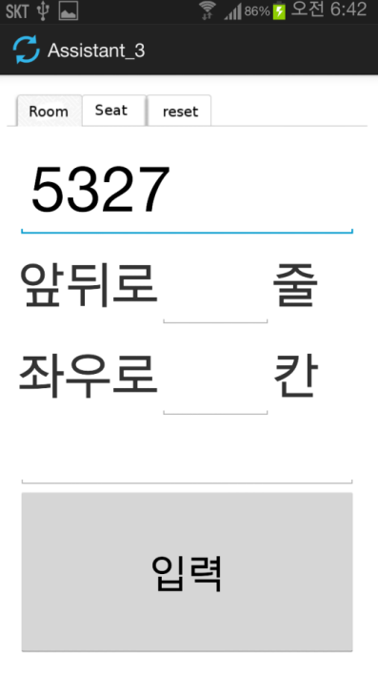
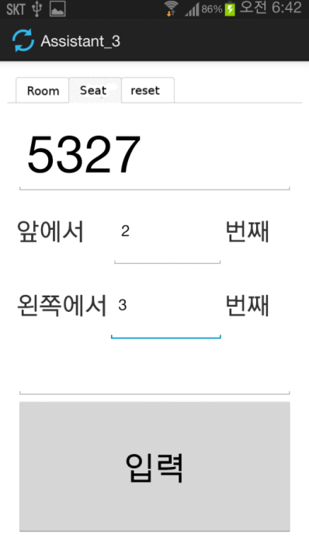
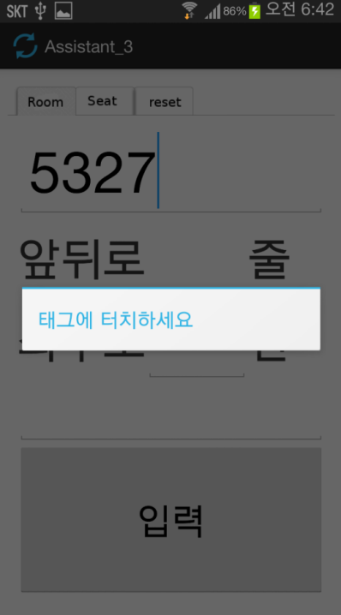
조교용 – 태그에 정보입력
조교가 모바일을 이용해 태그에 정보를 입력할 수 있습니다.
강의실번호와 자리의 행렬을 입력할 수 있습니다.

Slide 37
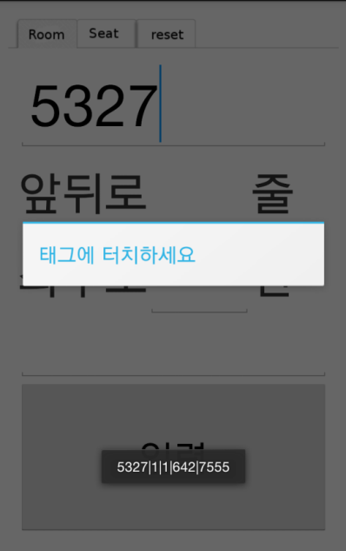
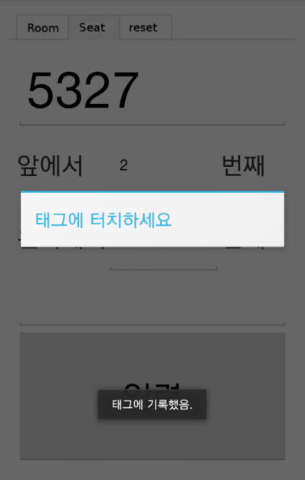
조교용 – 태그에 정보입력1
정보를 입력하고 NCF에 태그하여 정보를 입력하고 기록되는 화면입니다.

